Slide 1



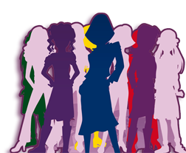
Encuentro de Princesas
Asociación Venezolana Sur Occidental
El valor de una mujer

Slide 2
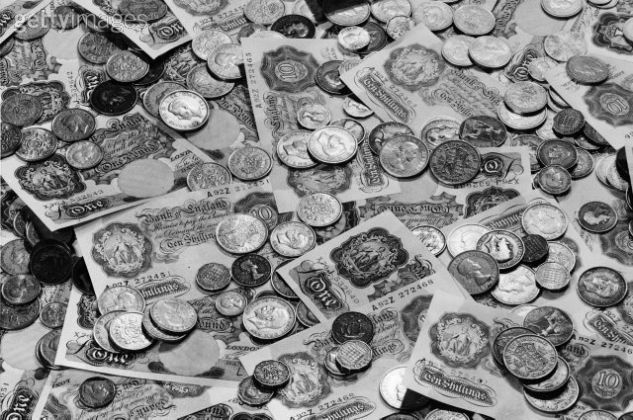

¿Cuánto vale una mujer?

Slide 3
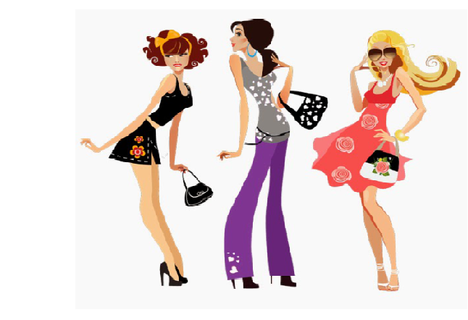
¿Cuánto vale una mujer?

Slide 4
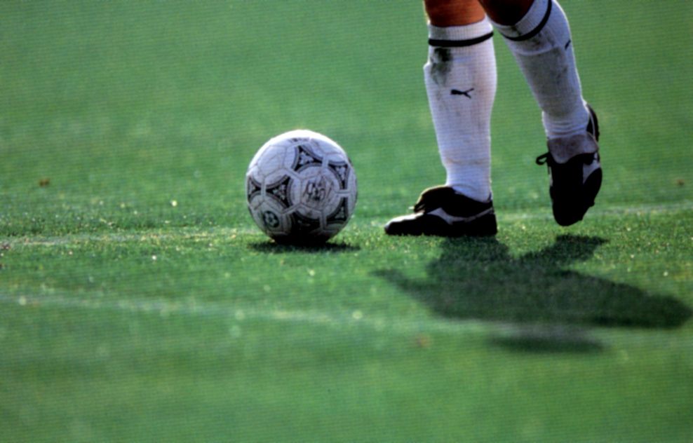
¿Cuánto vale un hombre?

Slide 5
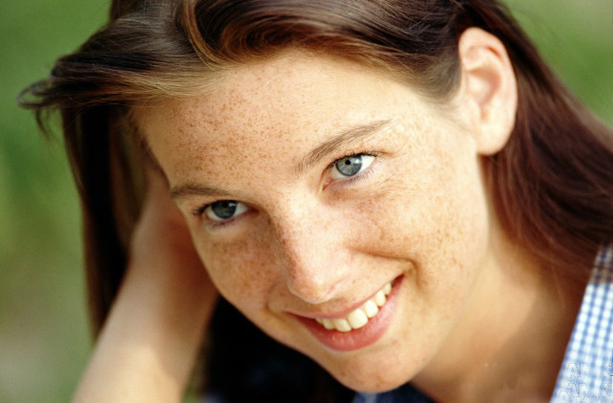
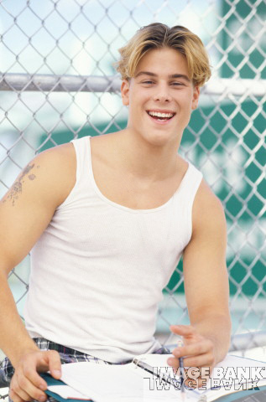
¿Cuánto vale una joven?

Slide 6
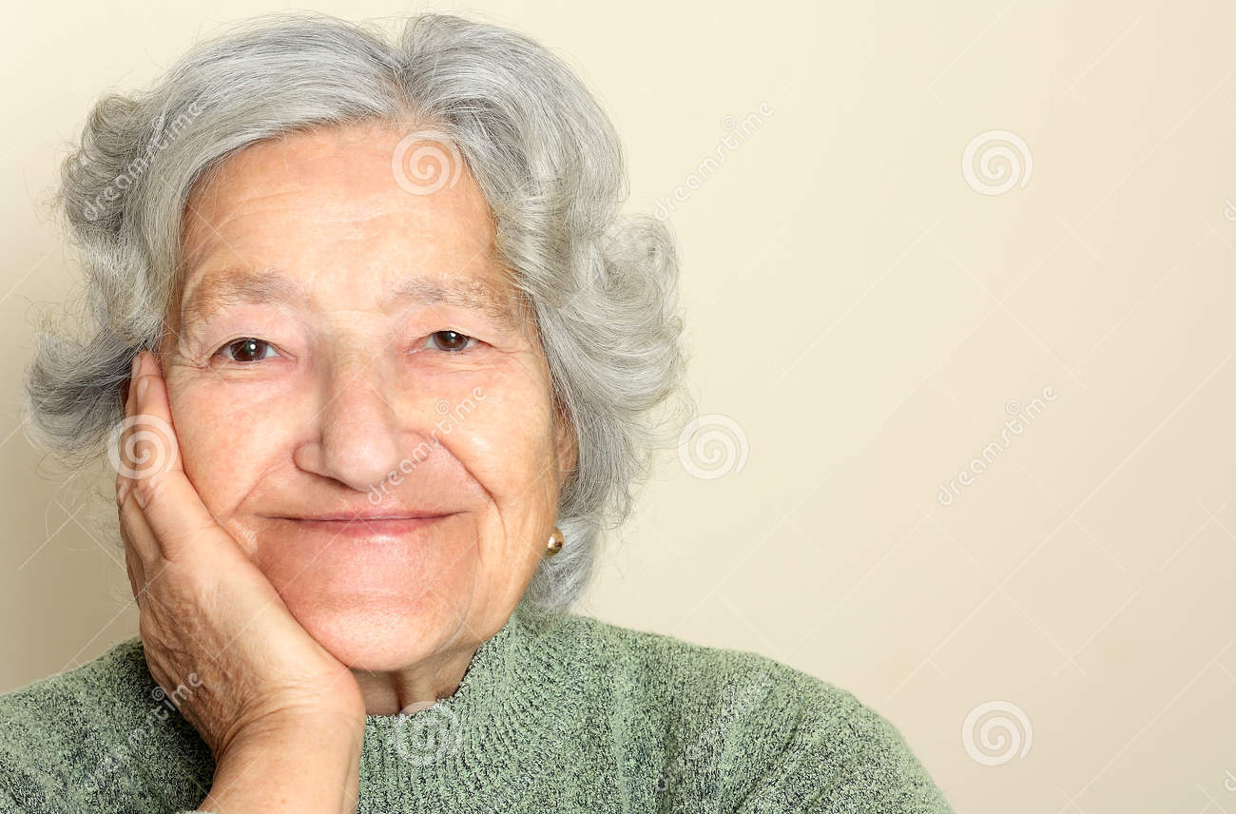
¿Cuánto vale una anciana?

Slide 7
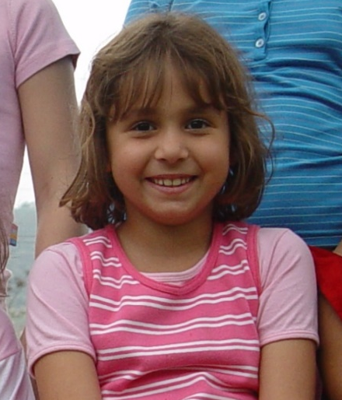
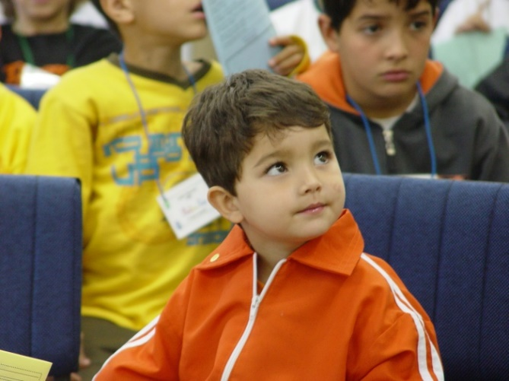
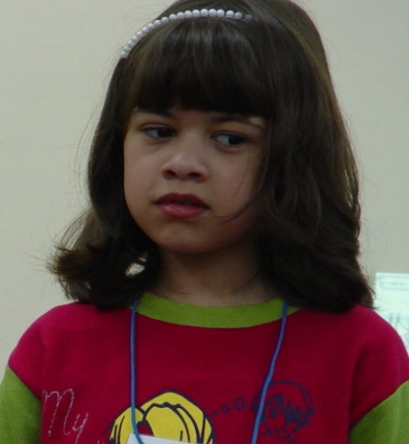
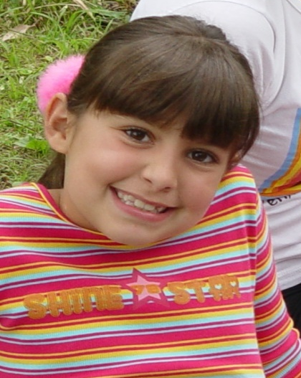
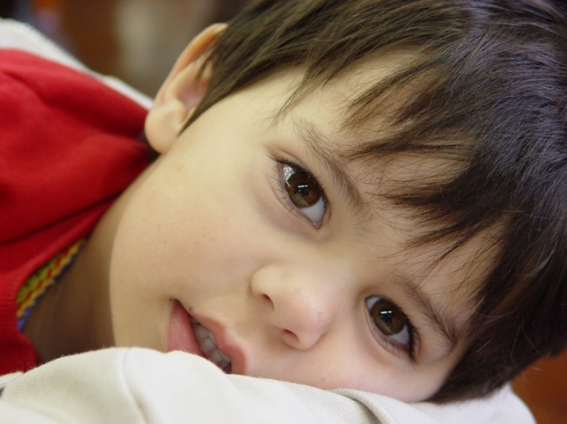

¿Cuánto vale un niño?

Slide 8
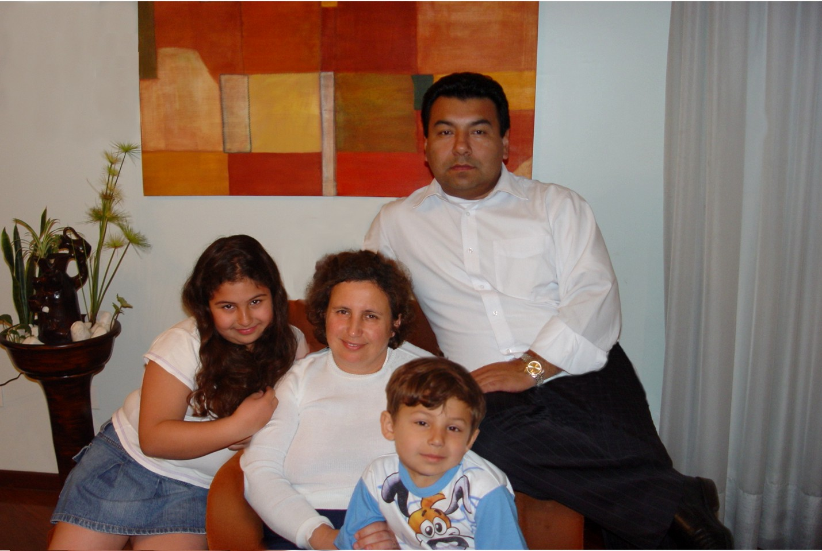
¿Cuánto vale una familia?

Slide 9
Valoramos a quienes conocemos, aquellos que significan algo para nosotros

Slide 10
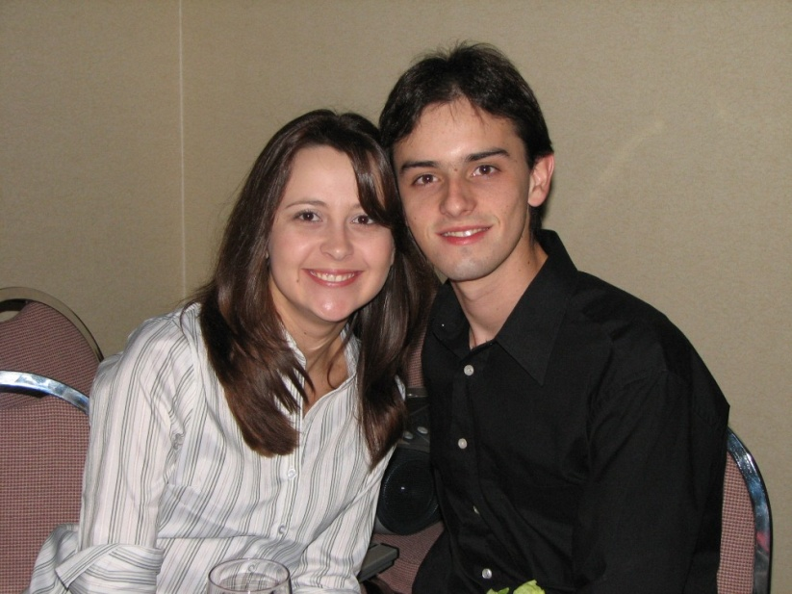
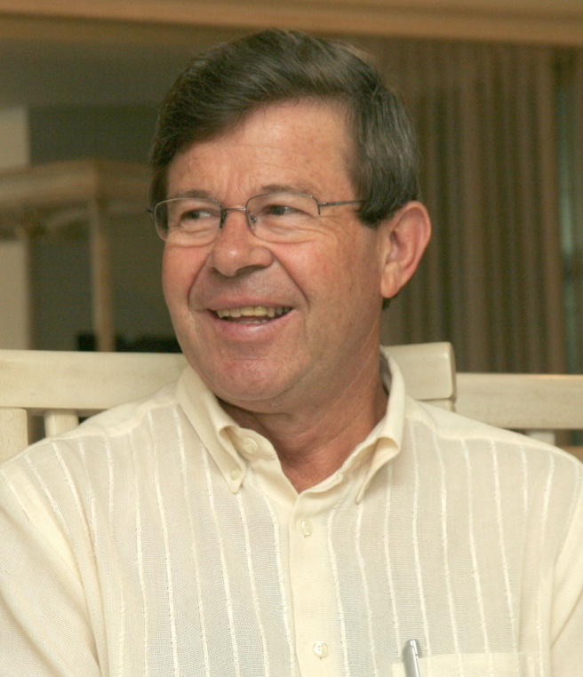
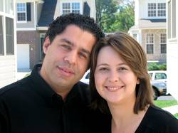

Slide 11
Vivimos en un mundo impersonal
En las estadísticas somos sólo números:
Usuario
Contraseña
No. de Carnet de Identidad
Número de celular
Número de protocolo
Número en el sistema de salud
Número de contribuyentes NIT
Hemos perdido nuestro valor personal

Slide 12
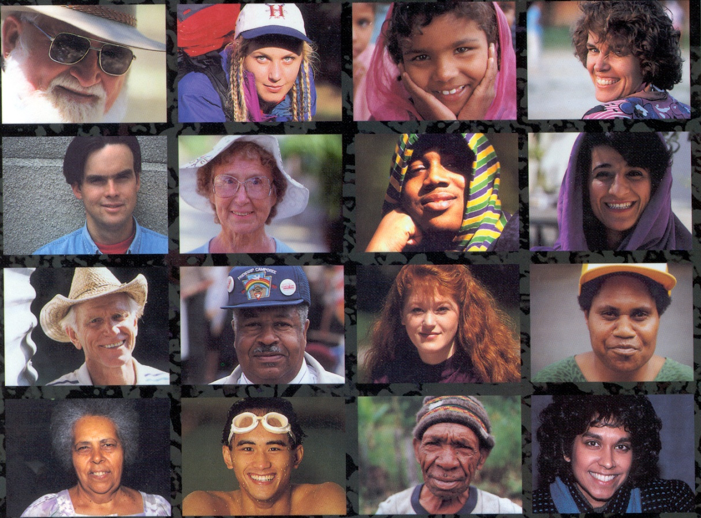
Las personas se clasifican por:
Profesión
Religión
Apariencia
Amigos
Conocidos
Vecinos
Clientes
Pacientes
Color
Conocimiento
Estatus
Nos sentimos como cosas “clasificadas”

Slide 13
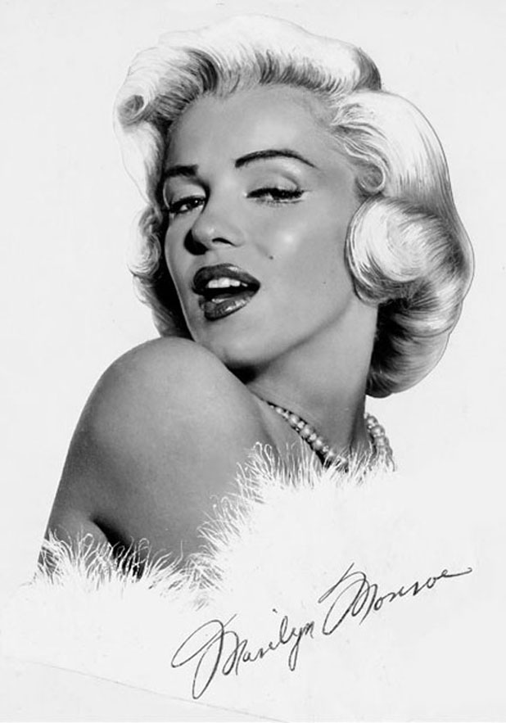
Las personas valoran:
Belleza
Sensualidad
Fama
Audacia
Dinero

Slide 14

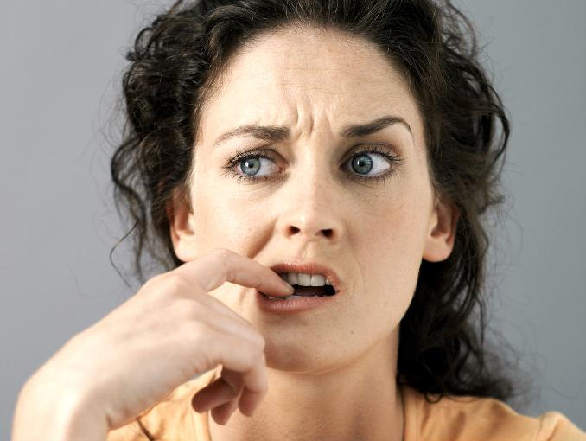
El peligro de las comparaciones
Mira cuánta capacidad y
creatividad tiene!
Qué elegante!
Habla muy bien!
Es una buena ama de casa
Tiene un esposo cortés y amable.
Sus hijos son adorables!
Es una profesional exitosa!
Tiene un salario más alto que el mío!
Y yo? No soy como ella ...
No tengo valor!

Slide 15
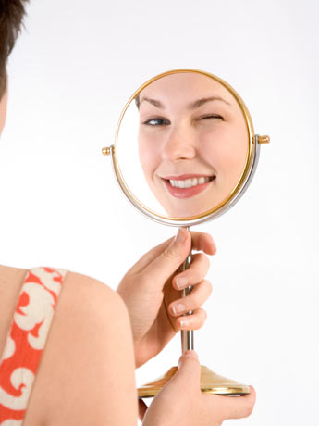
Autoestima
Es la aceptación incondicional de uno mismo sin ningún prejuicio destructivo.
Es la capacidad de valorarse y de tratar a los demás con
dignidad, amor y respeto.
Es tu imagen personal

Slide 16
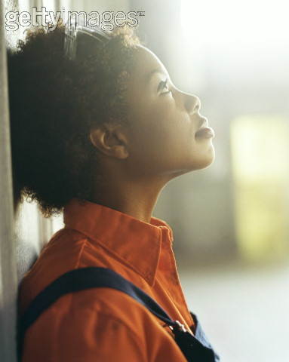
Síntomas de una autoestima baja
Sentimiento de superioridad
Sentimiento de inferioridad
Seguridad en lo material
Actitud pasiva
Auto-compasión
Dificultad de amar y aceptar a los demás
Afecta a las relaciones con el sexo opuesto
La tolerancia a las relaciones abusivas
Obstaculiza la vida espiritual
La falta de transparencia
Dificultad para expresar emociones

Slide 17
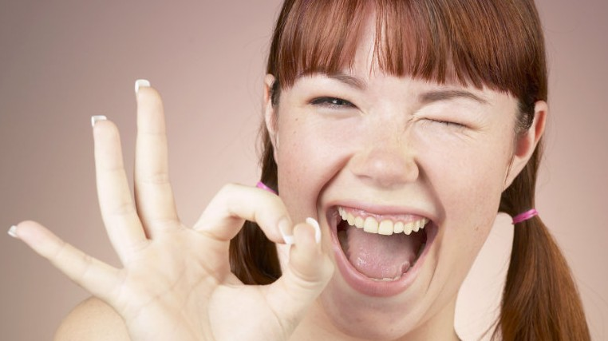
Síntomas de una autoestima saludable
Seguridad
Aceptación
Competencia
Libertad
Valor
Optimismo
Confianza
Humildad

Slide 18
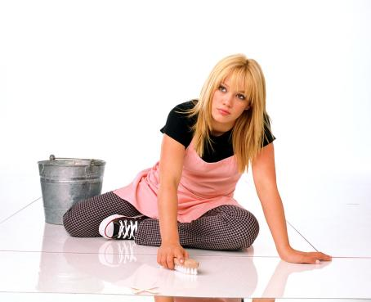

Slide 19
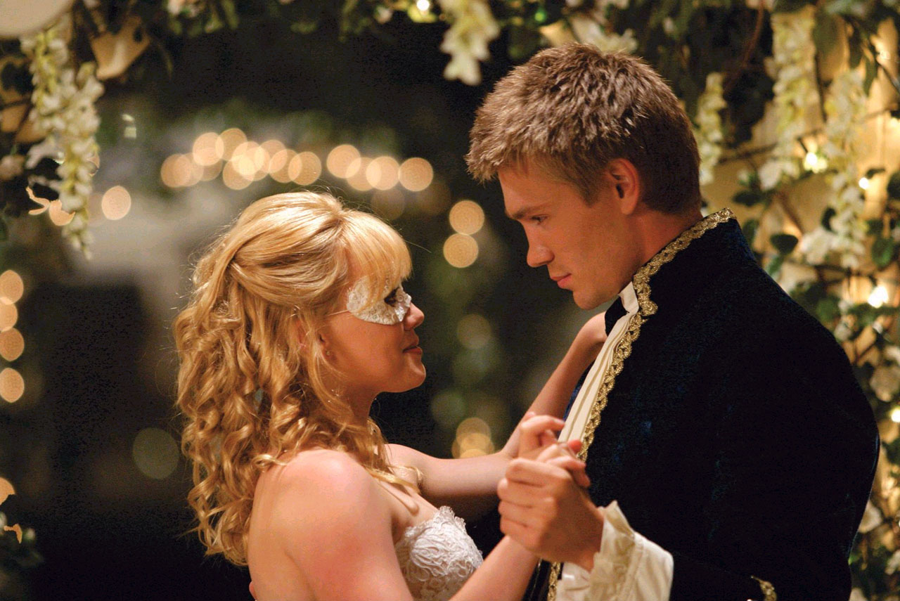

Slide 20



La autoestima es dinámica

Slide 21
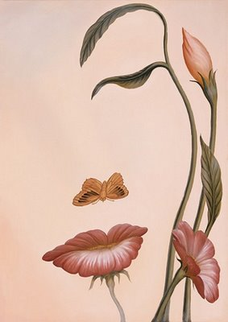
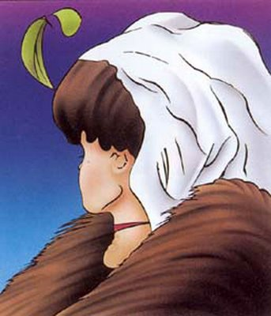
No todo, es lo que parece….

Slide 22
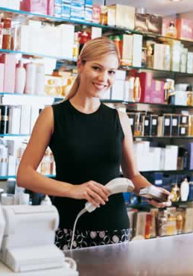
¿Cuánto vales?
Precio:
1 Pedro 1:18-20
“Como bien saben, ustedes fueron rescatados de la vida absurda que heredaron de sus antepasados. El precio de su rescate no se pagó con cosas perecederas, como el oro o la plata, sino con la preciosa sangre de Cristo, como de un cordero sin mancha y sin defecto”

Slide 23

¿Cuánto vales?
Conocimiento:
1 Pedro 1:18-20
“Él determina el número de las estrellas y a todas ellas les pone nombre.”

Slide 24
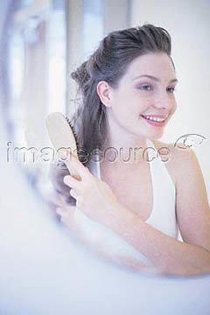
¿Cuánto vales?
Intimidad:
Mateo 10:30
“Pues aun vuestros cabellos están todos contados”

Slide 25
¿Cuánto vales?
Intimidad:
Salmo 139:15-16
Mis huesos no te fueron desconocido cuando en lo más recóndito era yo formado, cuando en lo más profundo de la tierra era yo entretejido. Tus ojos vieron mi cuerpo en gestación: todo estaba ya escrito en tu libro; todos mis días se estaban diseñados, aunque no existía uno solo de ellos.

Slide 26
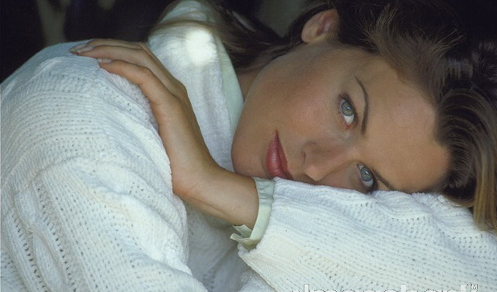
Confianza:
1 Pedro 5:7
“Echando toda vuestra ansiedad sobre él, porque él tiene cuidado de vosotros.”

Slide 27
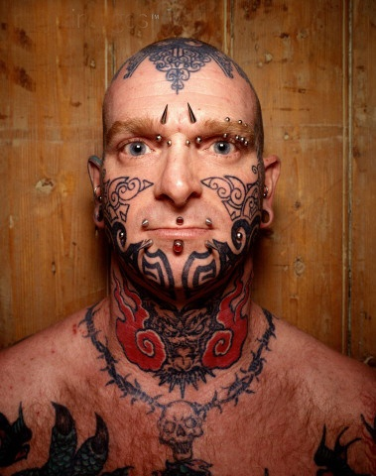
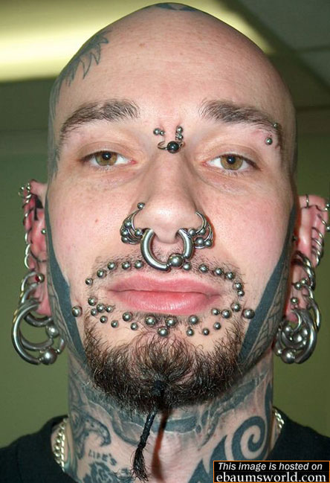
¿Cuánto vales?
“El Señor se chasquea cuando su pueblo se tiene en estima demasiado baja. Desea que su heredad escogida se estime según el valor que él le ha atribuido. Dios la quería; de lo contrario no hubiera mandado a su Hijo a una empresa tan costosa para redimirla.”
Ellen White - DTG, p. 621

Slide 28

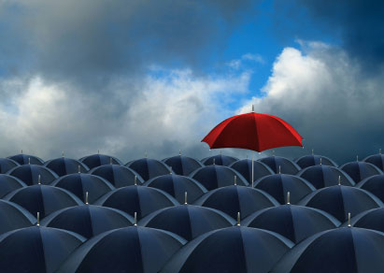
¡Piensa diferente!

